Slide 1

Petac's
Eine Präsentation von
Doreen Behrends, Sara Everwien, Sarah Kruse, Kevin Reinhardt und Sonka Wolff

Slide 2
Inhaltsverzeichnis
1. Unser Produkt Petac's
Funktion
Preis
Bedeutung des Namens
Wo erhältlich?
2. Die Petac's
3. Positionen unserer Mitarbeiter im Unternehmen
4. Unser Unternehmen DKS
5. Unser Logo
6. Der Markt
7. Unsere Werbung
8-9. Kostenplan
10. Breaking-Even-Point
11. Worst-Case-Szenario
12. Best-Case-Szenario

Slide 3
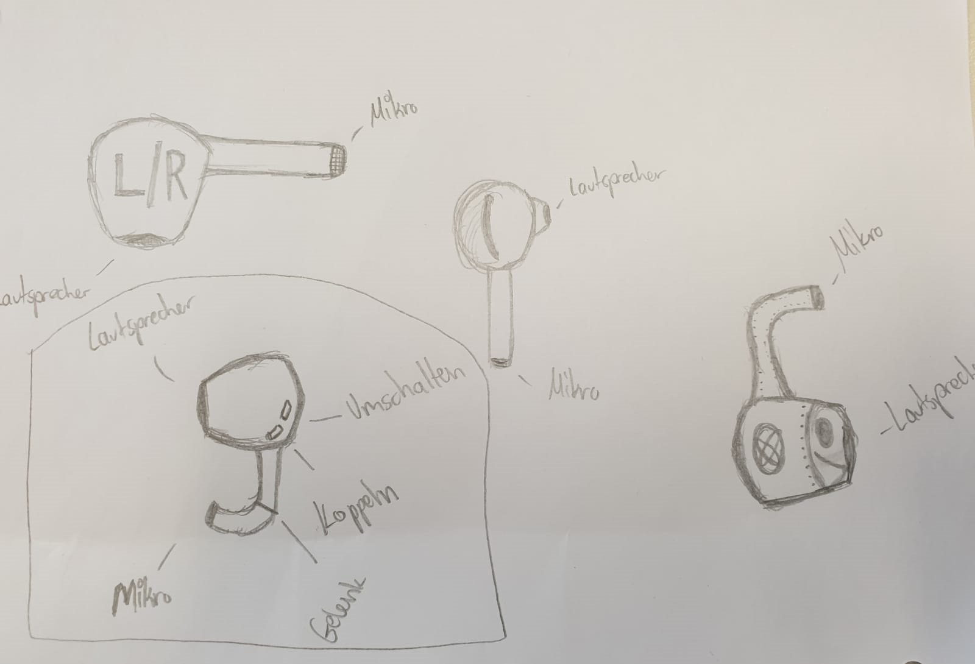
Petac's Kopfhörer, die Sprachen übersetzen

Slide 4
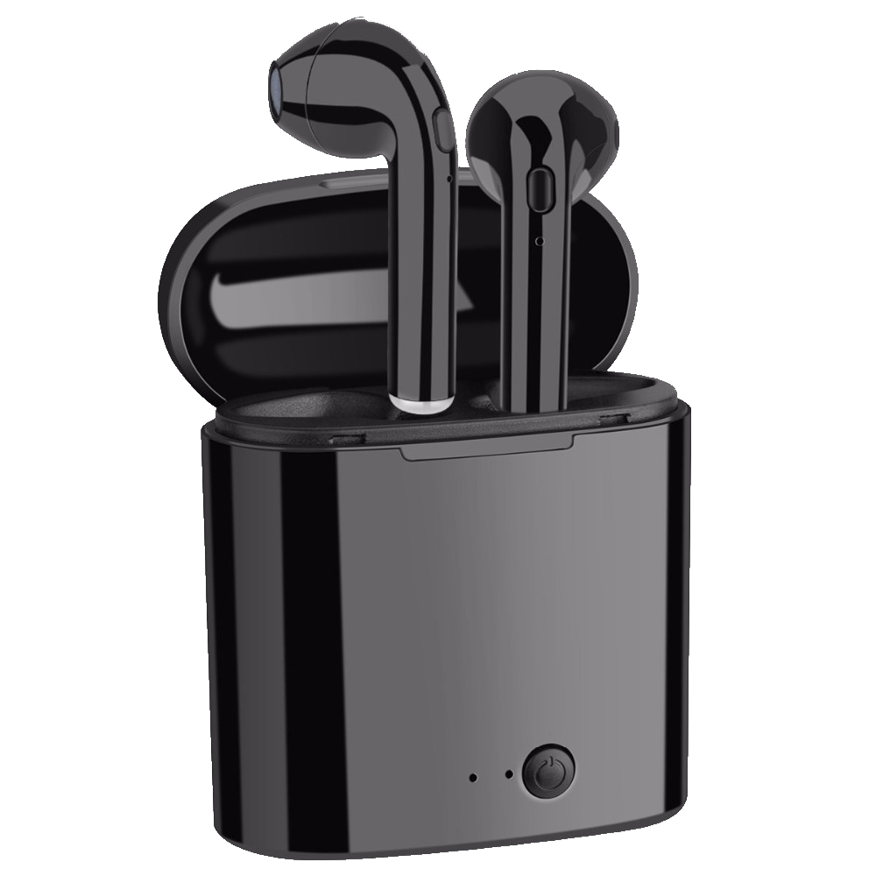
Die Petac's
Kabelloser Echtzeit Dolmetscher
Petac's sind nach Apple's Airpods Design
Design selbst kann nach Wahl variieren
Besitzt zwei Knöpfe und ein Mikrofon
Auflade Box mit vorhanden

Slide 5
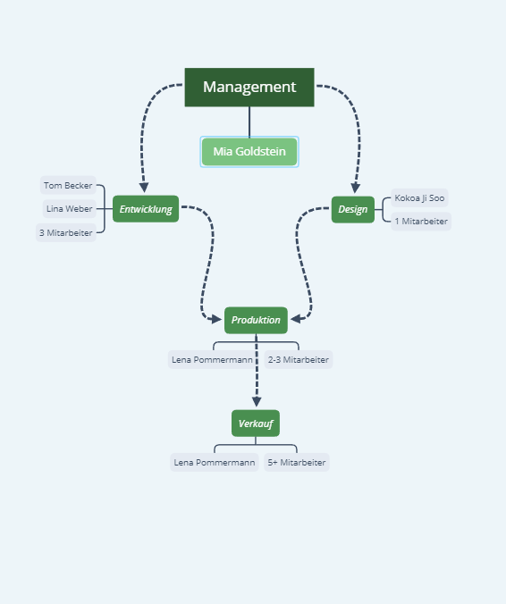
Positionen im Unternehmen
Mia Goldstein - Managerin
Tom Becker – IT Spezialist
Lina Weber – Informatikerin
Kokoa Ji Soo – Grafikdesignerin
Lena Pommermann – Hals-Nasen-Ohren Ärztin

Slide 6
Unser Unternehmen DKS
Büro und Fabrik in Potsdam
Das Unternehmensgebäude ist Fabrik und Büro zusammen
Rechtsform: OHG
Benötigt kein Mindestkapital
Alle Mitinhaber besitzen Mitspracherecht

Slide 7
Unser Logo

Slide 8
Der Markt
Drei Mitbewerber
Zielgruppe: Reisende und Menschen, die im Alltag mit Sprachen konfrontiert werden

Slide 9

Unsere Werbung

Slide 10
Kostenplan
Kosten | 1. Geschäftsjahr | 2. Geschäftsjahr | 3. Geschäftsjahr
Materialkosten | Plasitk-Polycarbonate: 0.96€/kg 960€/eine Tonne Kupfer: 5.50€/kg 5500€/eine Tonne Aluminium: 1.54€/kg 1540€/eine Tonne 52Neodym10x2mm: 8,55€ (nicht pro kg) 50 mAH Batterie: 4,00€ (nicht pro kg) Gesamt: 13.045,50 € | Da unsere produzierte Menge jedes Jahr gleich bleiben soll, benötigen wir auch jedes Jahr die gleiche Menge an Material. | Bleibt gleich
Personalkosten inkl. Arbeiteranteil | Entwicklung: br.312.000€ Design: br.280.800€ Produktion: br.249.600€ Verkauf: br.249.600€ Management: br.327.600€ Lena Pommerman: 28.080 € | Der Lohn für unsere Mitarbeiter ist für die nächsten drei Jahre festgelegt. | Bleibt gleich
Miete/Pacht | Grundstück: 459.000€ | In den nächsten drei Jahren benötigen wir keine weiteren Grundstücke. | Bleibt gleich
Heizung, Strom, Wasser, Gas | Gas,Strom,DSL: 10.816,72€ 21.555€ +/- 1.000€-2.000€ | Gas,Strom,DSL: 10.816,72€ | Gas,Strom,DSL: 10.816,72€
Werbung | 2.00 Flugblätter und 500 Plakate: 5.958,83€ | Jedes Jahr wollen wir die gleiche Anzahl an Flugblätter und Plakate produzieren. | Bleibt gleich
Versicherungen (Vermögens-schadenhaftpflicht Betriebshaftplicht-versicherung Cyber-Versicherung) | 998,40 € | Die Kosten für die Versicherungen bleiben jedes Jahr gleich. | Bleibt gleich
Beiträge für die Industriekammer | Kleingewerbe: 30-75€ | Kosten erhöhen sich nicht. | Bleibt gleich
Kraftfahrzeuge (einen Range Rover VW Transporter) | Steuern 300€ Versicherung: 440€ Tank: 5.200€ | Unser Unternehmen wird in den drei Jahre keine weiteren Autos benötigen. | Bleibt gleich

Slide 11
Kostenplan
Reisekosten | 0,00 € | In den nächsten drei Jahren entstehen keine Reisekosten. | Bleibt gleich
Büromaterial, Telefon, Fax, Internet | Büromaterial: 12.365€ Tel,Fax und Internet: 19,90€ | Büromaterial: 12.365€ Tel,Fax und Internet: 44€ | Büromaterial: 12.365€ Tel,Fax und Internet: 'Neuer Vertrag'
Buchführungskosten | 512,40€-3620,40€ | Kann variieiren | Bleibt gleich
Sonstige Ausgaben | Kühlschrank: 300€-1.000€ Kaffeemaschiene: 20€-70€ Frühstück: 91,25€ | 0,00 € | 0,00 €
Zinsen | 0,00 € | 0,00 € | 0,00 €
Summe1 | Bis zu 1.984.561‬€ | Bis zu 1.524.423,75€ | Bis zu 1.524.423,75€
Investitionen und Abschreibungen
Investitionen | 84.975,04 € | 0,00 € | 0,00 €
Abschreibungen | 375,00 € | Es sind keine weiteren Investitionen für Maschinen für die nächsten drei Jahre geplant. | Bleibt gleich
Summe2 | 85.350,04‬ € | 375,00 € | 375,00 €
Gesamtsumme | Bis zu 2.069.611,04 € | Bis zu 1.899.123,75€ | Bis zu 1.899.123,75€

Slide 12
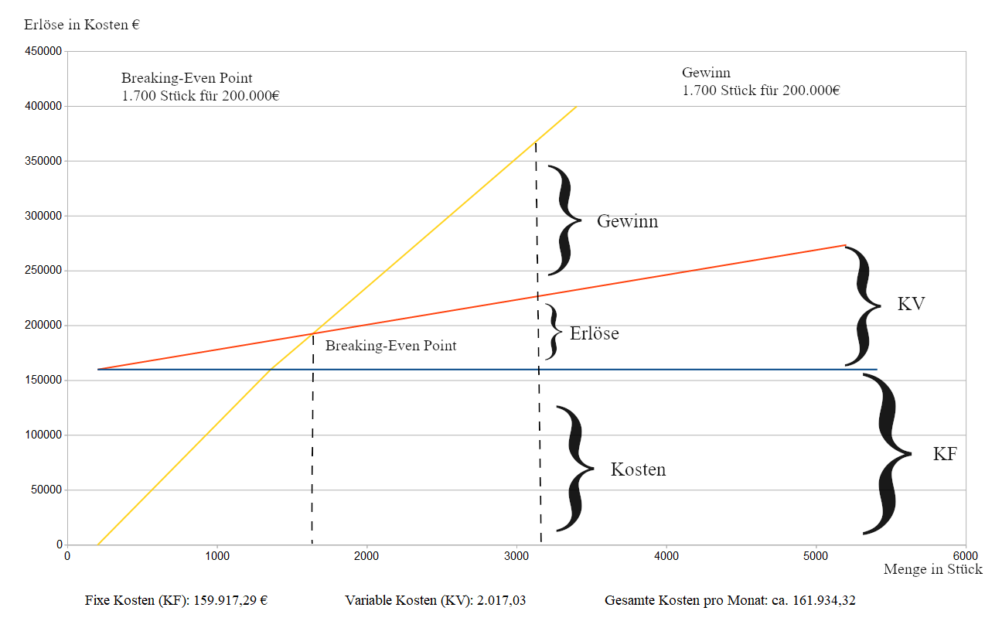
Breaking-Even-Point

Slide 13
Worst-Case-Szenario
Keine Nachfrage
Zu wenig Gewinn
Unser Produkt wird nachgebaut und günstiger angeboten
Firma geht in Insolvenz-Mitarbeiter werden arbeitslos
Alternativen:
Firma verkleinern
Kooperation mit einem anderen Unternehmen

Slide 14
Best-Case-Szenario
Weltweite Nachfrage der Petac's
Andere vermarkten unser Produkt
Ausbau unseres Unternehmens weltweit
Motivierte Mitarbeiter, um neue Produkte herzustellen

Slide 15
Vielen Dank für Ihre Aufmerksamkeit!

